Slide 1
0423 SW코딩8강 -실습내용
kopo 08 김은비

Slide 2
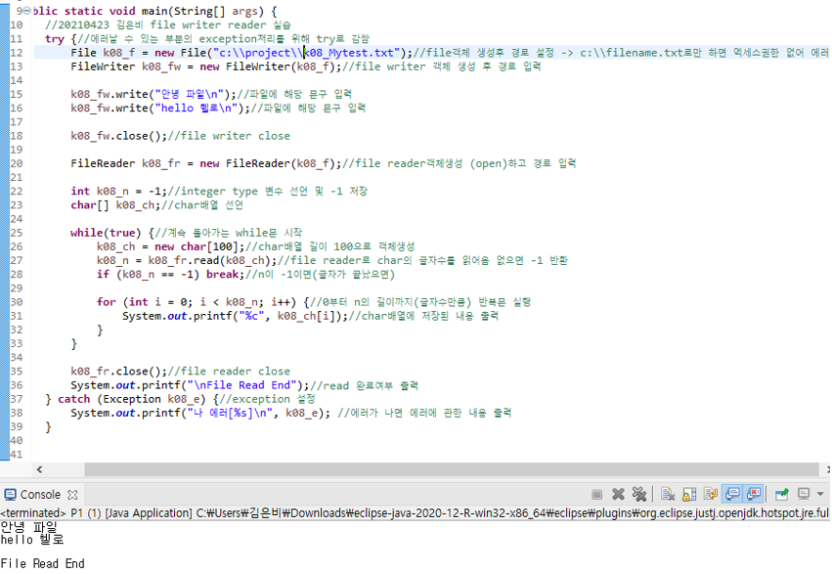
1. 무식하게 읽고 쓰기
FileWriter/Reader를 이용한 파일 출력과 읽기
File Writer부터는 문자열을 직접 입력이 가능하다(OutputStream -> Bytes)
buffered writer와 기능상 큰 차이는 없지만 파일 크기가 50k가 넘어가는 시점부터 buffered + filewriter 조합과의 성능 차이가 있다고 한다.
file reader의 경우 한 문자씩 읽는 게 가능하다.
writer reader 사용 시에는 사용 종료 후 close를 해주어야 한다.

Slide 3
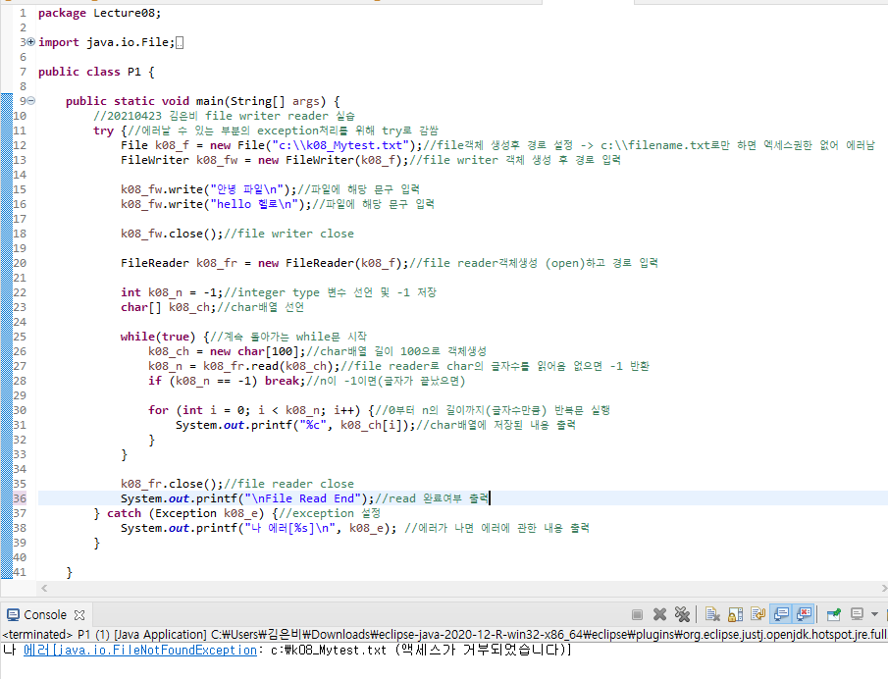
1. 무식하게 읽고 쓰기

Slide 4
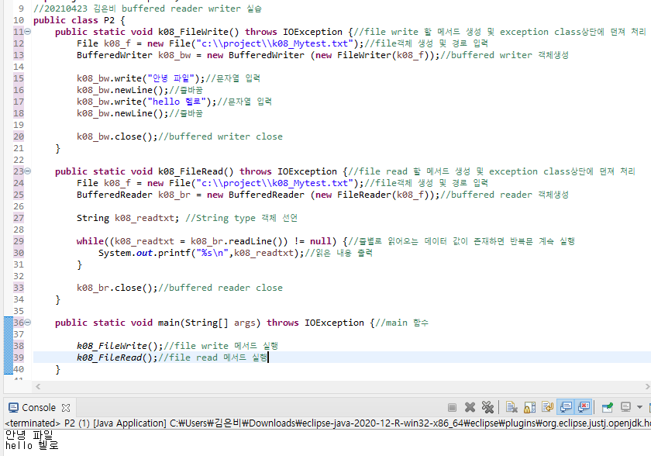
2. Buffered 읽고 쓰기
Buffered+FileWriter/Reader를 이용한 파일 출력과 읽기
파일 크기가 50k가 넘어가는 시점부터 buffered + filewriter 조합과의 성능 차이가 있다고 한다. (처리속도 등)
file reade의 경우 한 문자씩 읽어야 했던 반면 buffered는 데이터를 라인 별로 읽기가 가능하다. file reader만 쓸 때와 비교하여 문자를 효율적으로 읽을 수 있고 그에 따라 CPU의 부하를 줄일 수 있다.
마찬가지로 사용 종료 후 close를 해주어야 한다.

Slide 5
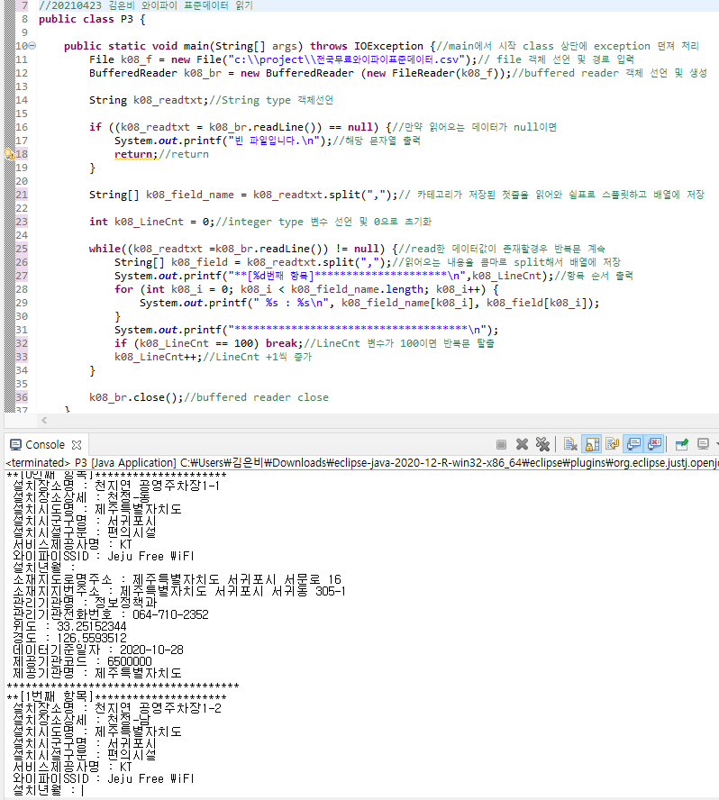
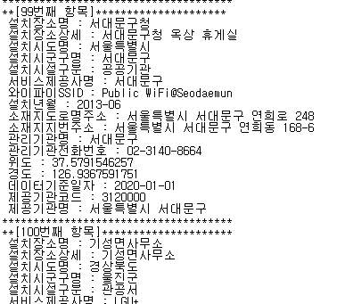
3. 실제 파일에 응용
첫 줄을 읽어낼 때까지 return하고 첫 줄의 필드명 부분을 읽으면 데이터의 값 부분을 읽어오는 형식의 코드이다.
while문을 이용하여 데이터를 101개 읽어올 때까지 반복문을 실행한다.
읽어온 각 값을 스플릿, 처음 읽어온 필드명과 함께 출력할 수 있다.

Slide 6
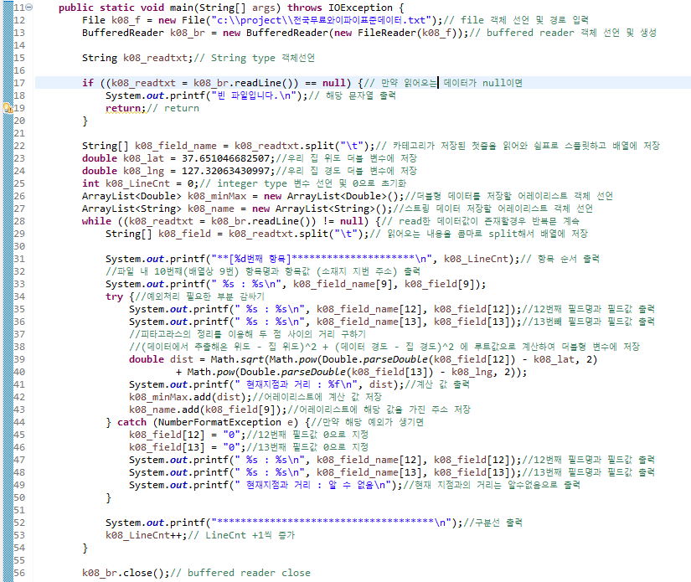
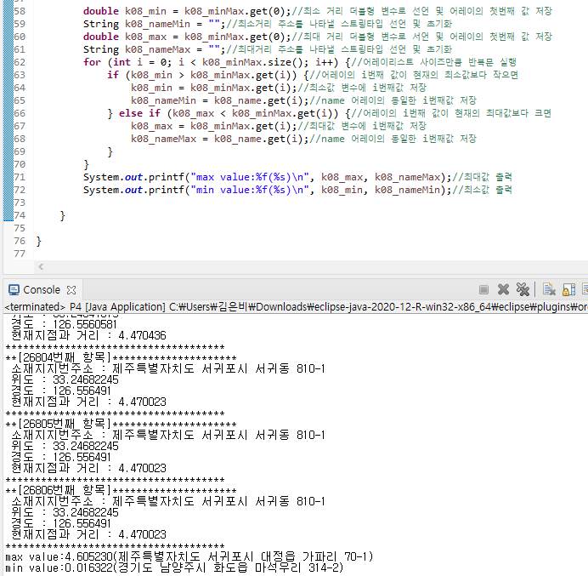
4. 거리계산
데이터를 추출하여 원하는 타입으로 형변환 및 계산을 할 수 있다.
(해당 내용은 피타고라스의 정리를 이용하여 두 점 사이의 거리를 구한 코드)
또한 그 값들을 ArrayList와 같은 배열에 누적하여 대소 비교도 가능하다.

Slide 7
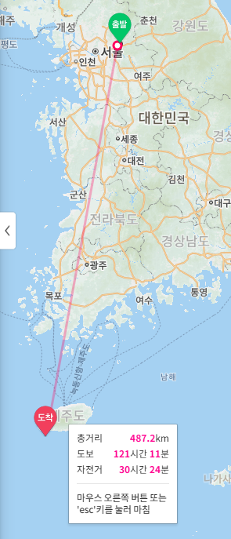
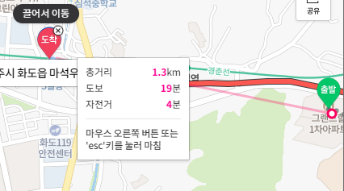

Slide 8
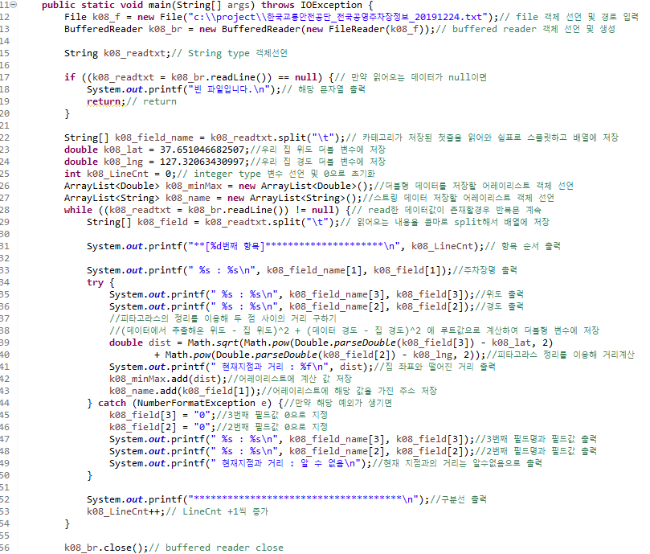
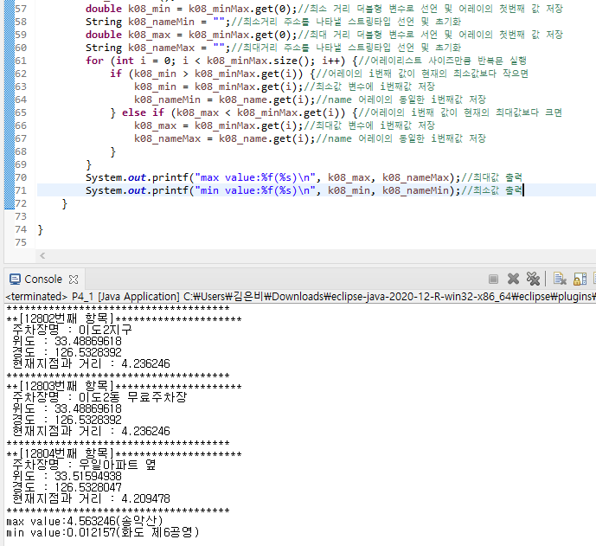
4. 거리계산

Slide 9
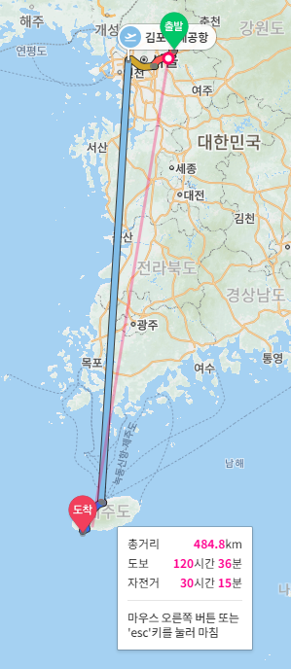
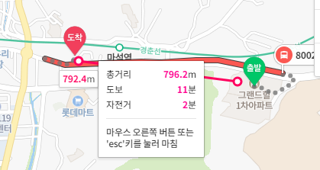

Slide 10
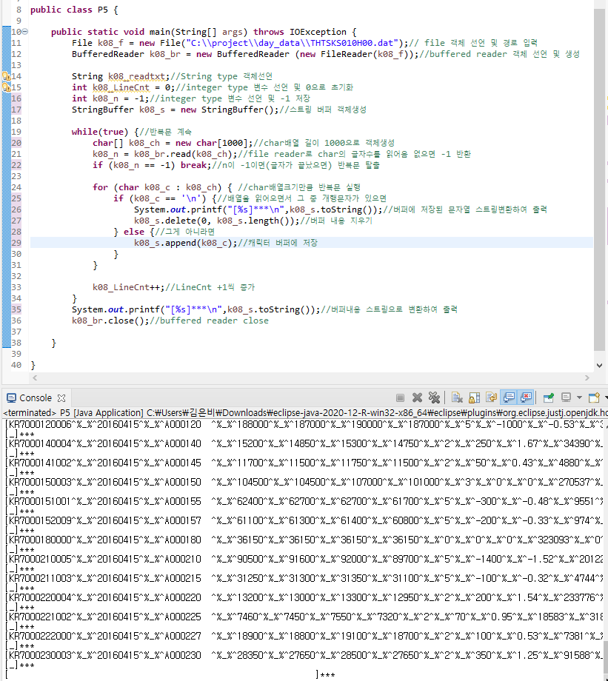
5. 파일 훑어보고 감잡기
처음 읽어오는 데이터에 대해서는
하나씩 출력해보며 어떤 구조를 가지고 이는지 확인하여 데이터를 어떻게 분리하고 추출 해야 할지 분석이 필요하다.
이 데이터의 경우에는
^%_%^를 공통적인 구분자로 두고 있으며
3번째 항목과 같이 데이터 이외에 불필요한 여백이 있는 부분이 보인다.
int타입으로 변형이 가능한 것도 보이고 double타입으로 변형을 할 수 있는 것도 보인다.
데이터가 없는 줄도 번갈아 나오고 있다.

Slide 11
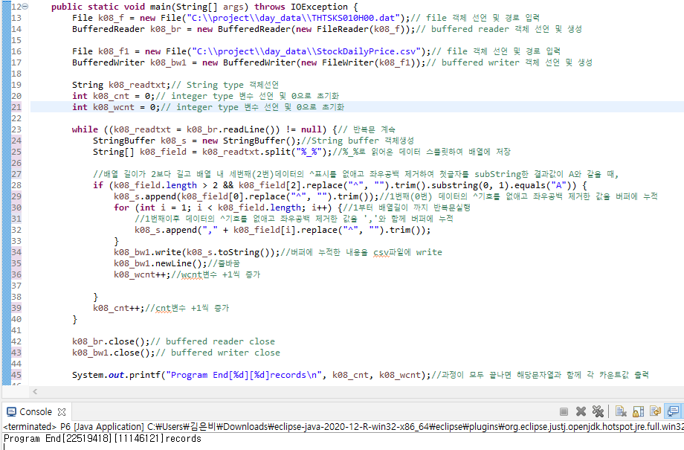
6. 감 잡은 내용으로 파일 정제_파일 분리, 데이터 보정
^%_%^를 공통적인 구분자로 데이터 분리
3번째 항목과 같이 데이터 이외에 불필요한 여백이 있는 부분은 .trim()을 이용하여 앞뒤 여백 제거
유의미한 데이터가 없는 부분을 배제하기 위해 데이터가 들어가있는 부분만 추출할 수 있도록 조건문 세팅

Slide 12
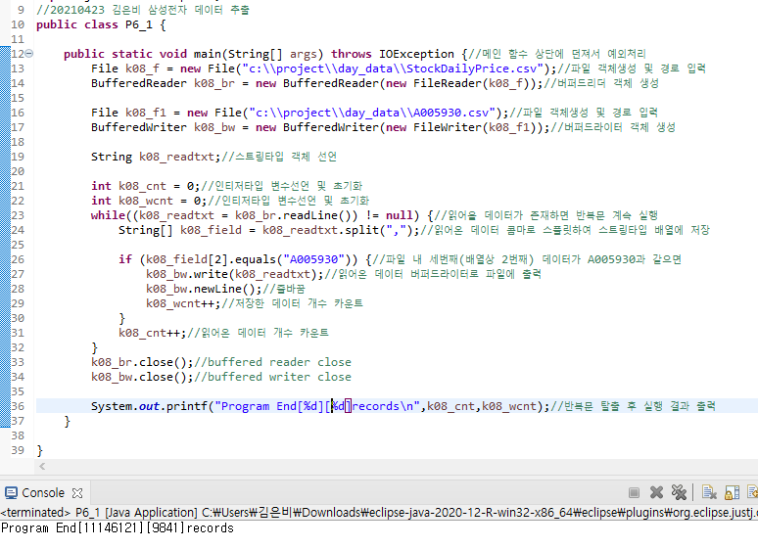
6. 감 잡은 내용으로 파일 정제

Slide 13
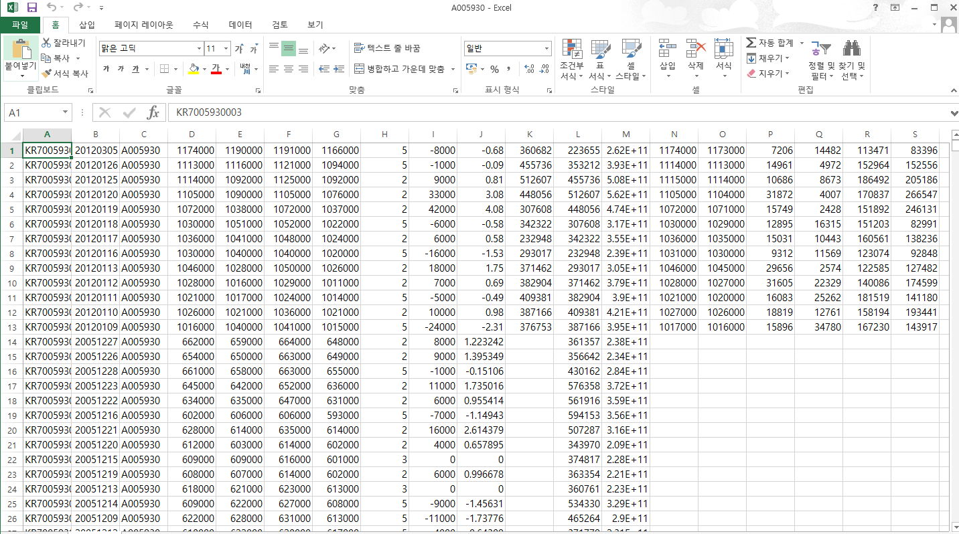
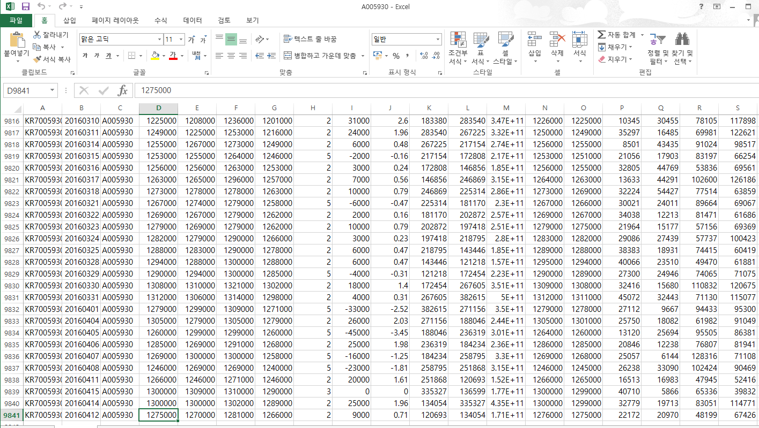
6. 감 잡은 내용으로 파일 정제

Slide 14
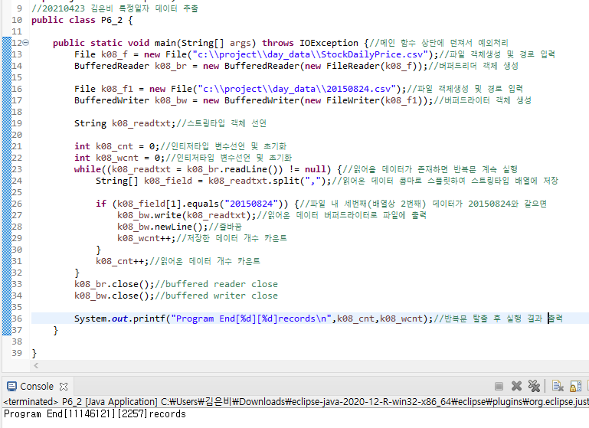
6. 감 잡은 내용으로 파일 정제

Slide 15
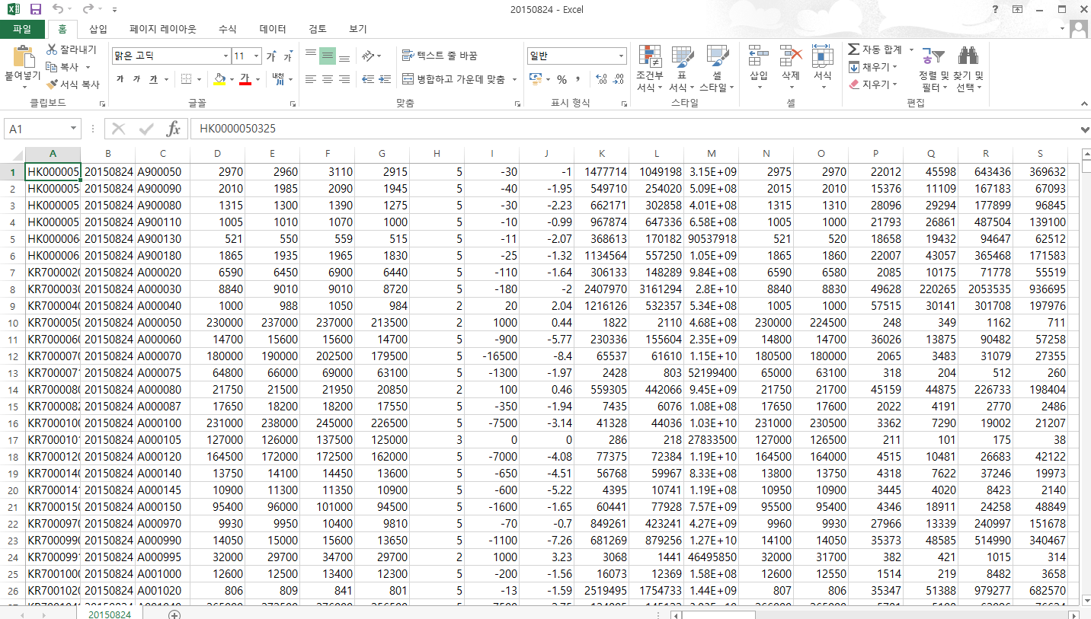
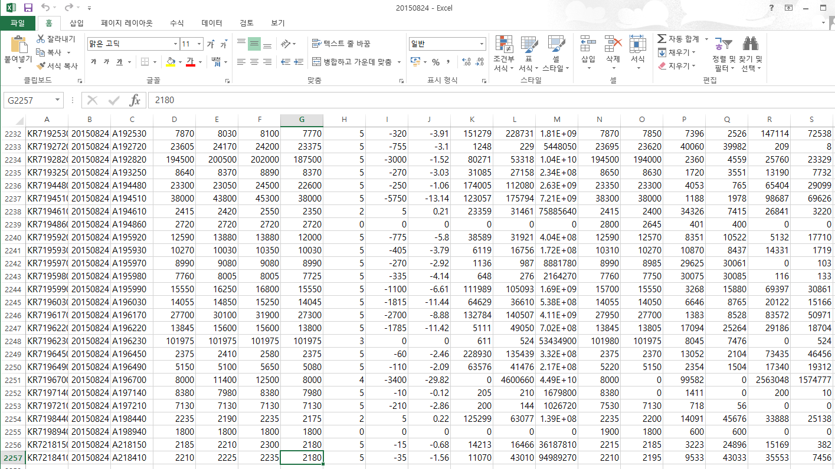

Slide 16
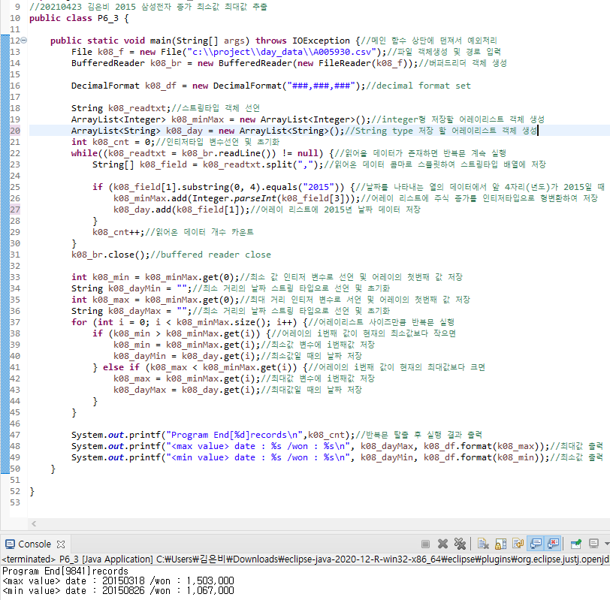
6. 감 잡은 내용으로 파일 정제 (csv file 정렬값, 매일경제 주가 차트)

Slide 17
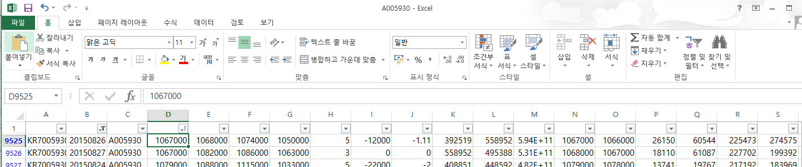
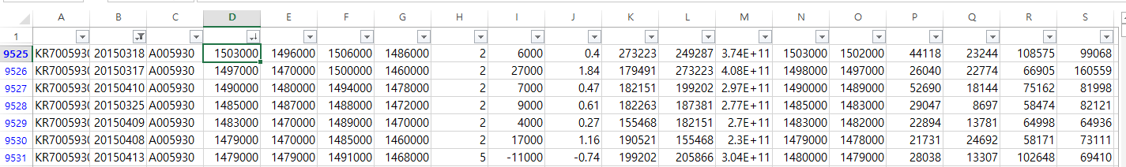
2015로 필터링 후 숫자 오름차순 정렬
2015로 필터링 후 숫자 내림차순 정렬

Slide 18
